Slide 1





Ánh sáng
cần cho sự sống
Ánh sáng
cần cho sự sống
Khoa học
(Tiếp theo)

Slide 2

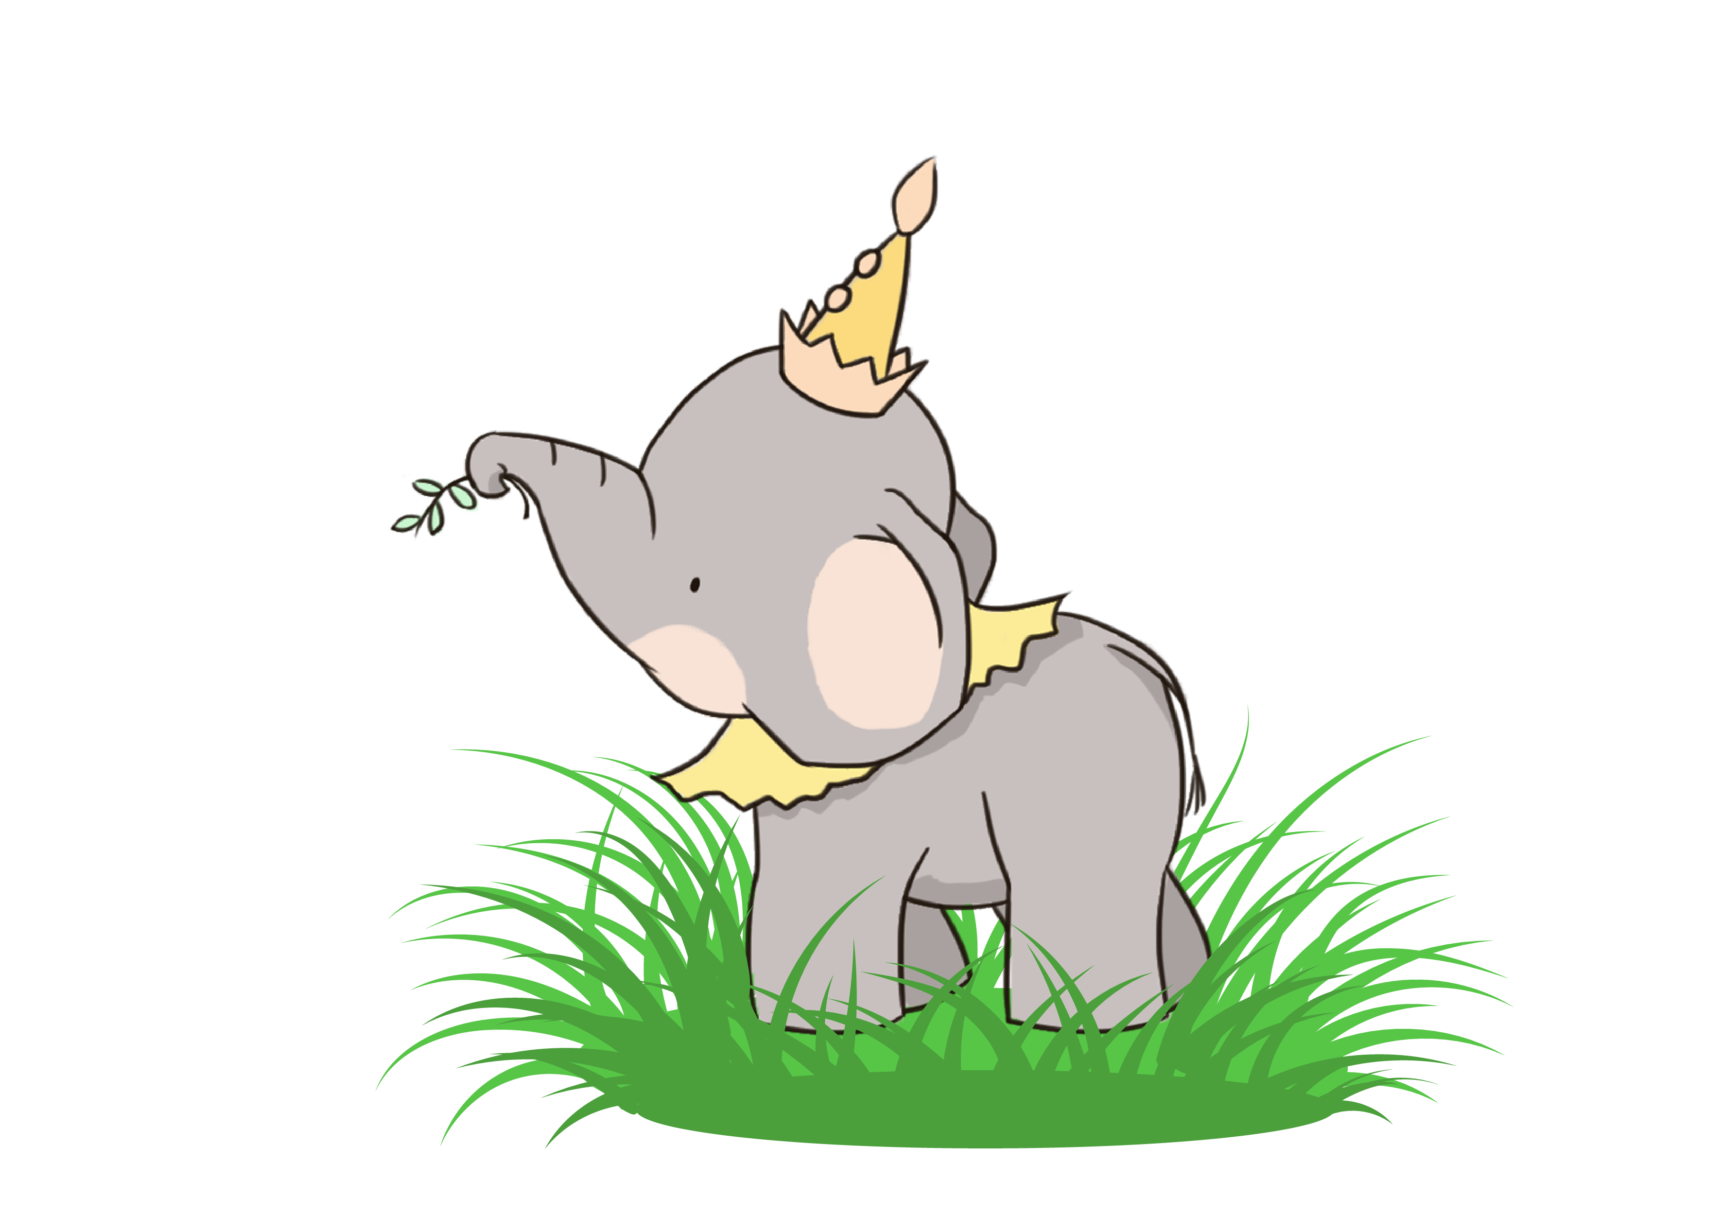
YÊU CẦU CẦN ĐẠT
1. Năng lực:
Năng lực đặc thù:
Nêu được vai trò của ánh sáng đối với sự sống của con người, động vật.
Nêu được ví dụ chứng tỏ ánh sáng rất cần thiết cho sự sống con người, động vật và ứng dụng kiến thức đó trong cuộc sống.
Năng lực chung: NL giải quyết vấn đề và sáng tạo, NL giao tiếp và hợp tác.
2. Phẩm chất
- Có ý thức ham học hỏi.

Slide 3

HOẠT ĐỘNG 1
Vai trò của ánh sáng đối với đời sống con người

Slide 4
Hãy tưởng tượng cuộc sống của con người sẽ ra sao nếu không có ánh sáng mặt trời.

Slide 5
Nếu không có ánh sáng Mặt Trời thì Trái Đất sẽ tối đen như mực. Con người sẽ không nhìn thấy mọi vật, không tìm được thức ăn nước uống, động vật sẽ tấn công con người, bệnh tật sẽ làm cho con người yếu đuối và có thể chết.

Slide 6


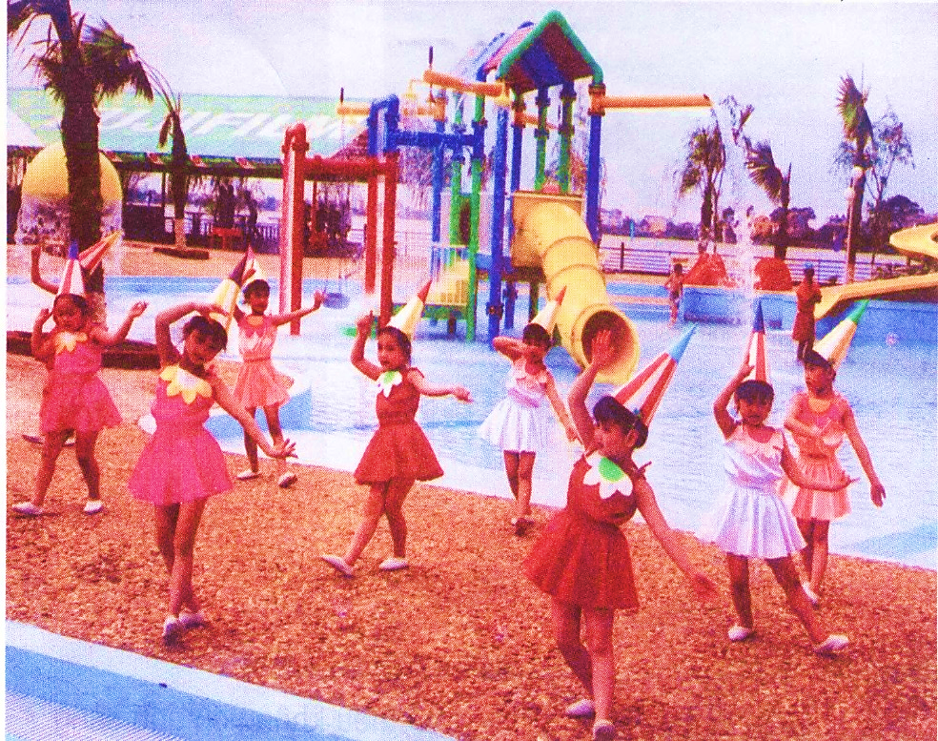
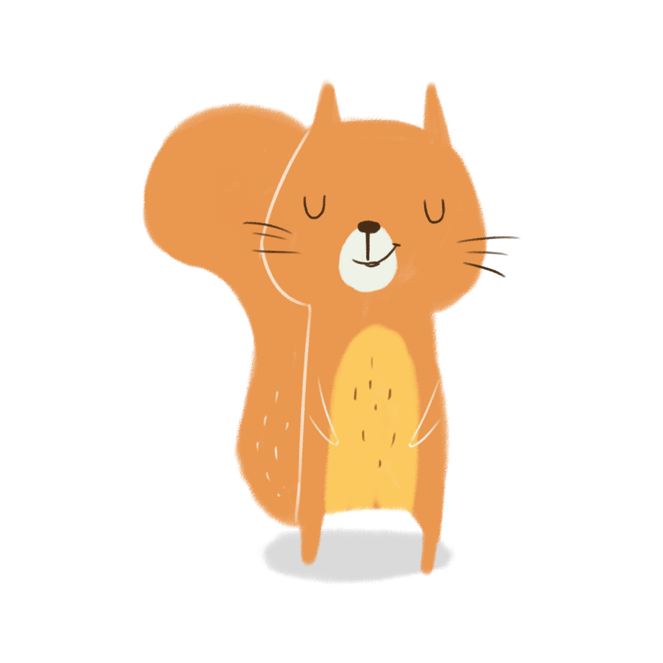

Vậy ánh sáng có vai trò như thế nào đối với đời sống của con người?

Slide 7
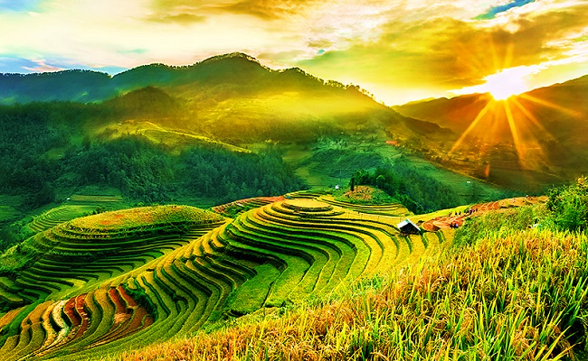
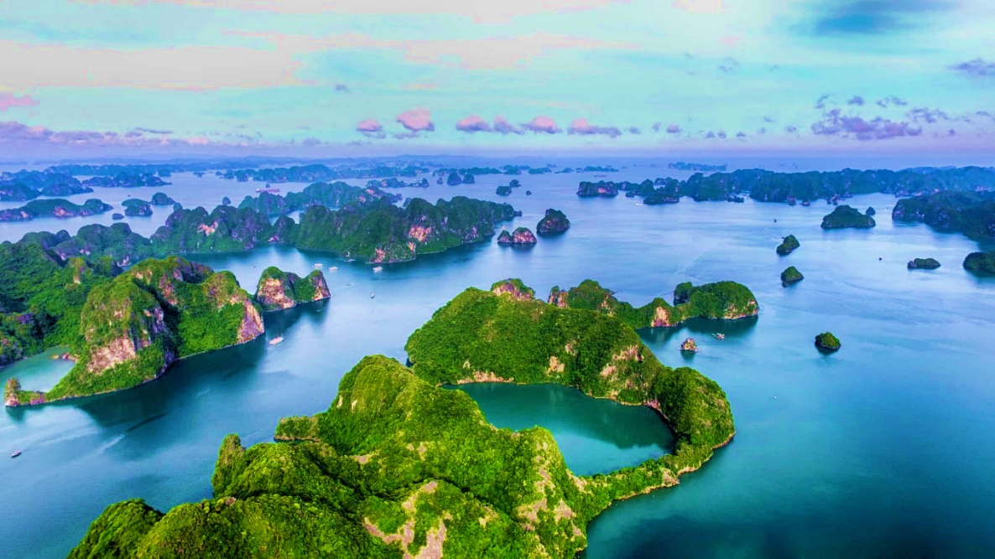
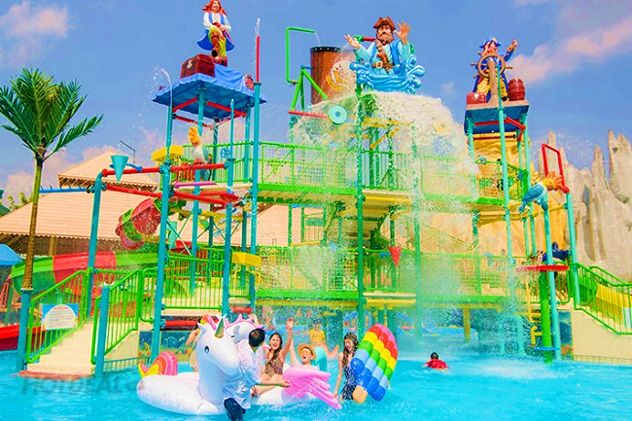
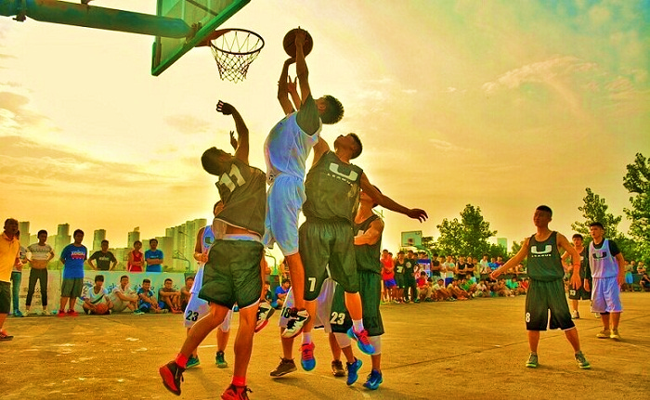


Slide 8
KẾT LUẬN
Nếu Mặt Trời không chiếu sáng, khi đó khắp nơi sẽ tối đen như mực. Chúng ta sẽ không nhìn thấy mọi vật.
Ánh sáng tác động lên mỗi chúng ta trong suốt cả cuộc đời. Nó giúp chúng ta có thức ăn, sưởi ấm và cho ta sức khỏe. Nhờ ánh sáng mà chúng ta cảm nhận được tất cả vẻ đẹp của thiên nhiên.

Slide 9
HOẠT ĐỘNG 2
Vai trò của ánh sáng đối với đời sống động vật

Slide 10
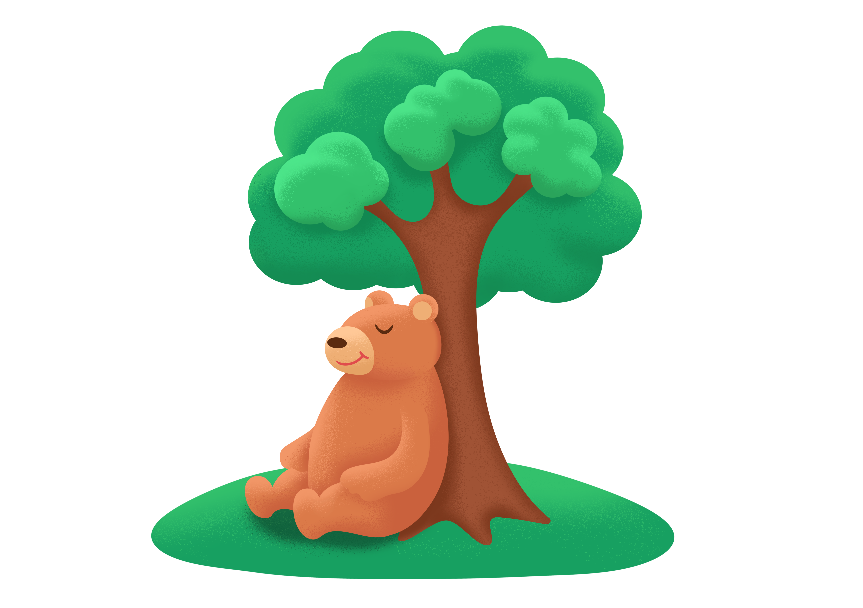
Kể tên một số động vật
mà em biết.
Những con vật đó cần ánh sáng để làm gì?

Slide 11
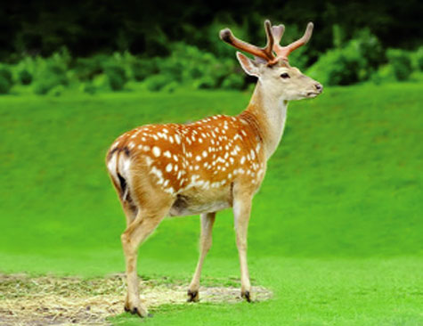
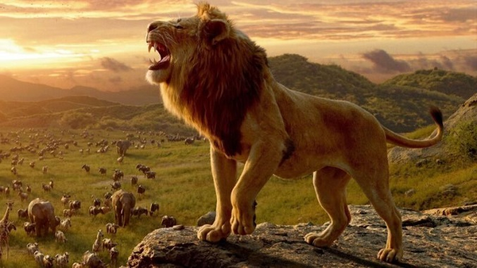
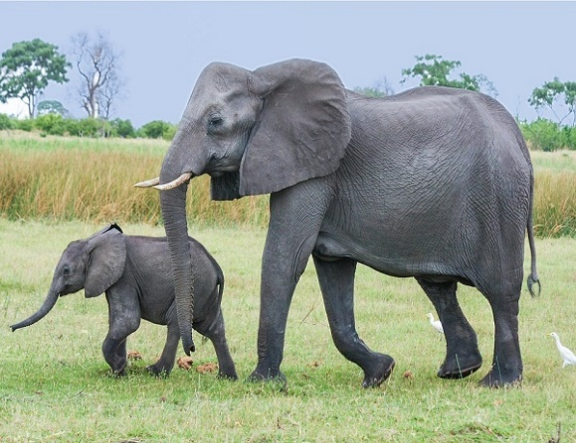
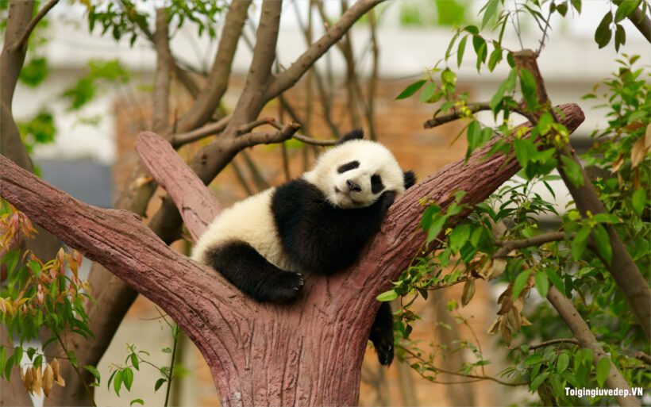
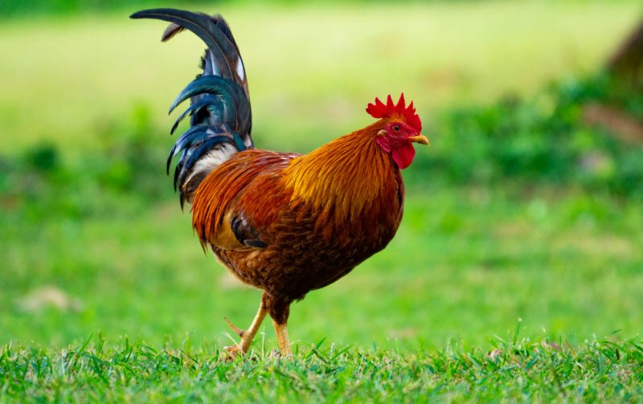
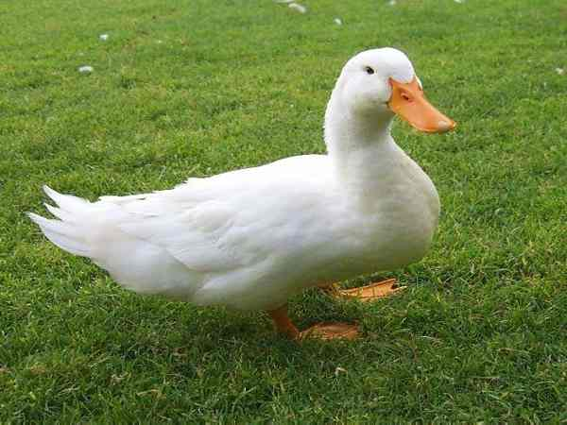
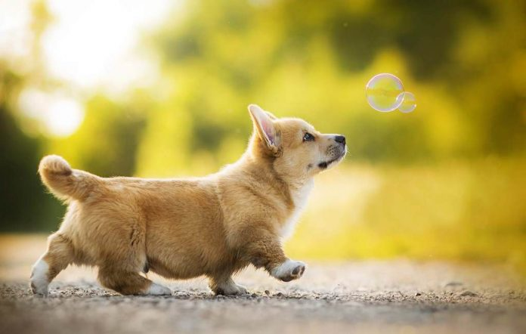
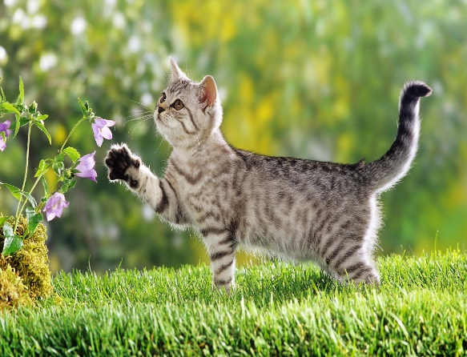
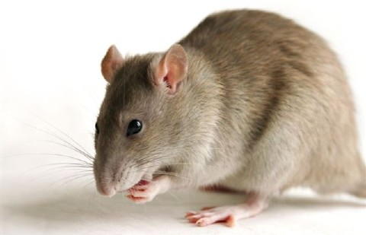
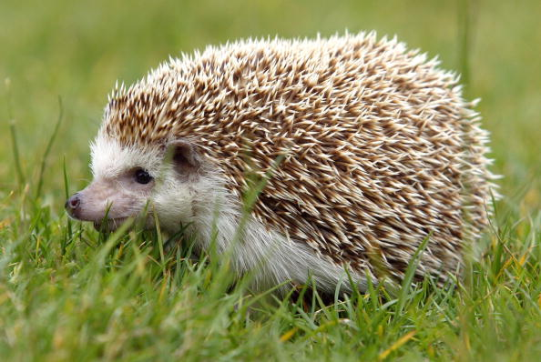
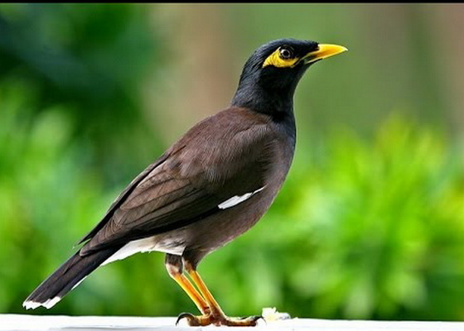
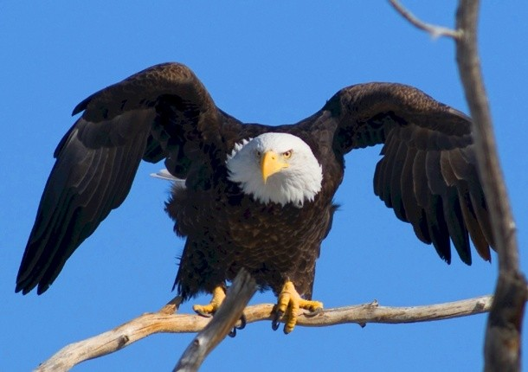

Slide 12
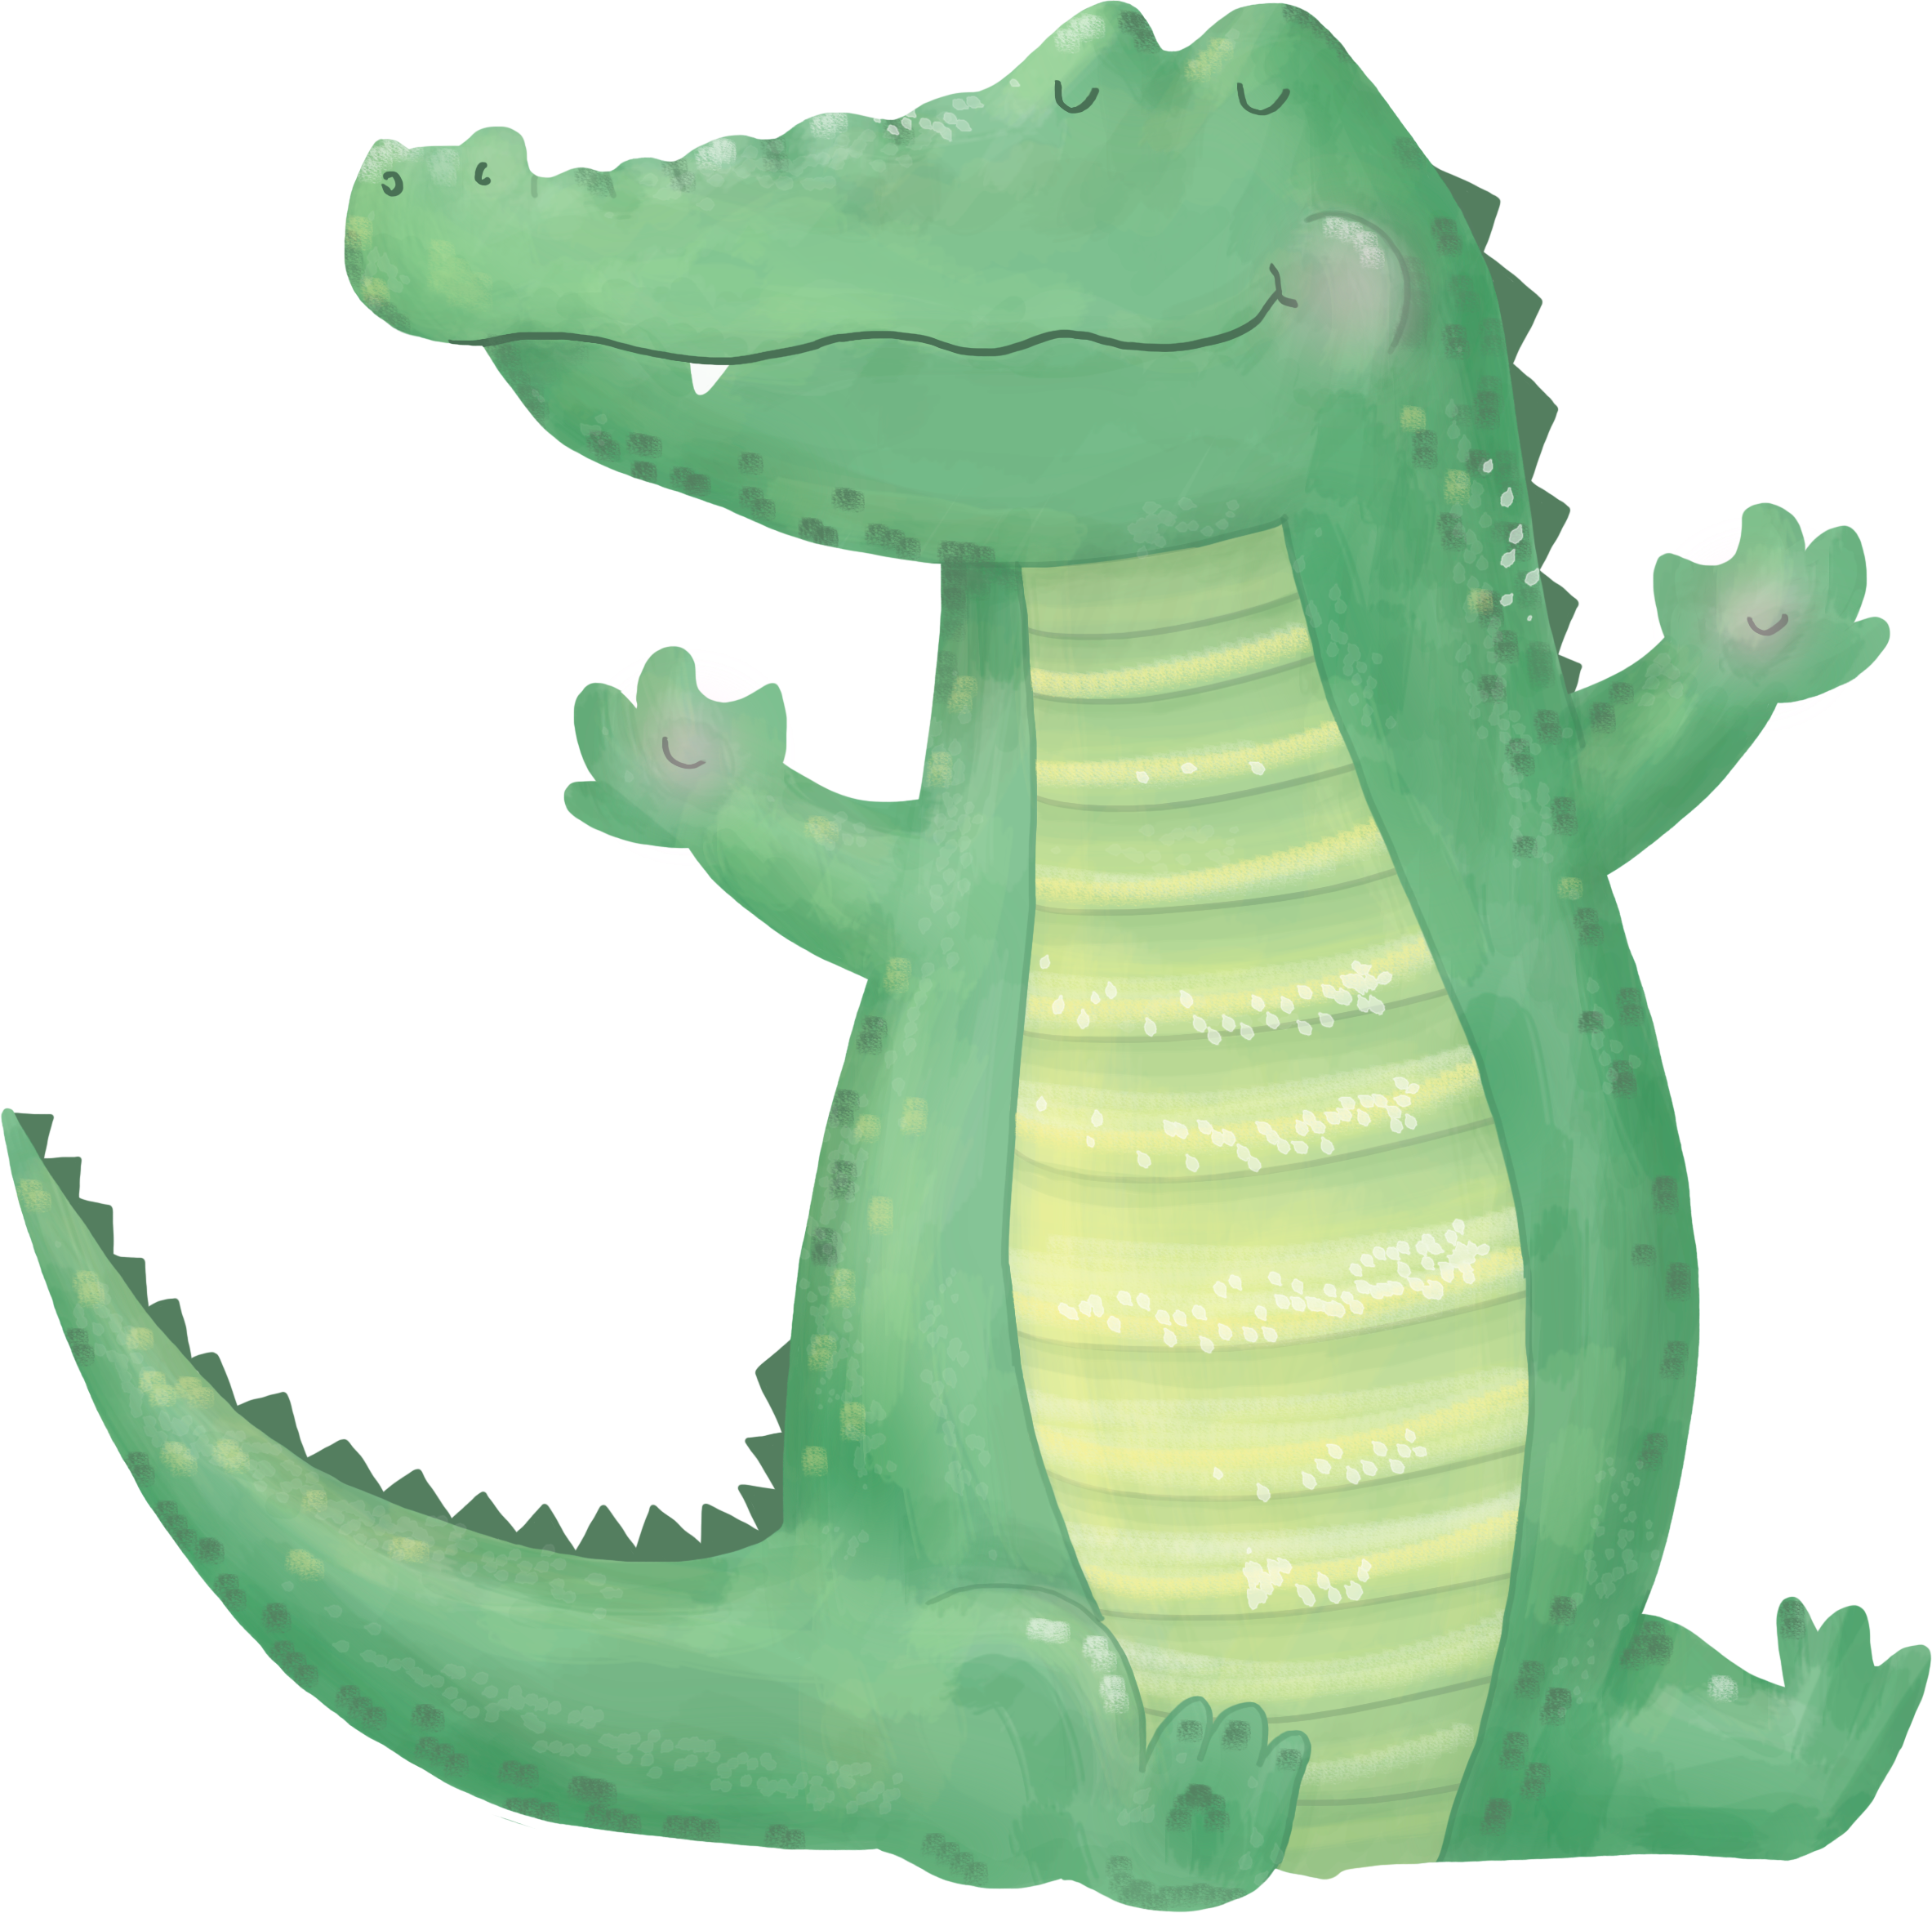
Những con vật nào kiếm ăn vào ban đêm?
Những con vật nào
kiếm ăn vào ban ngày?

Slide 13
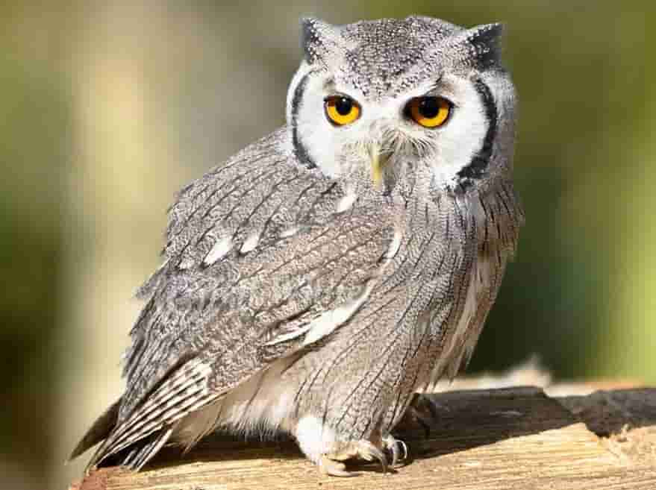
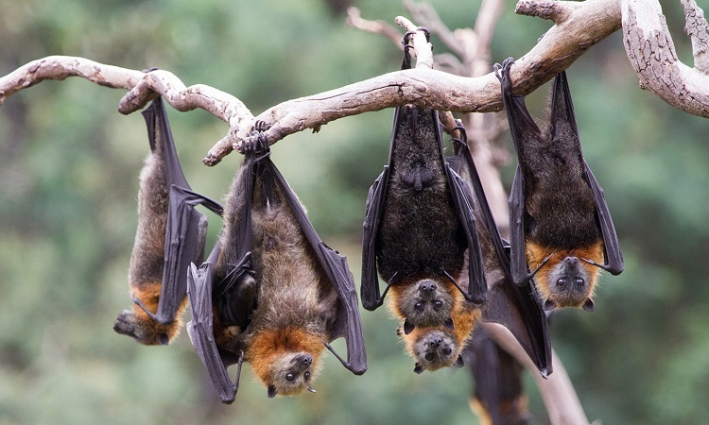
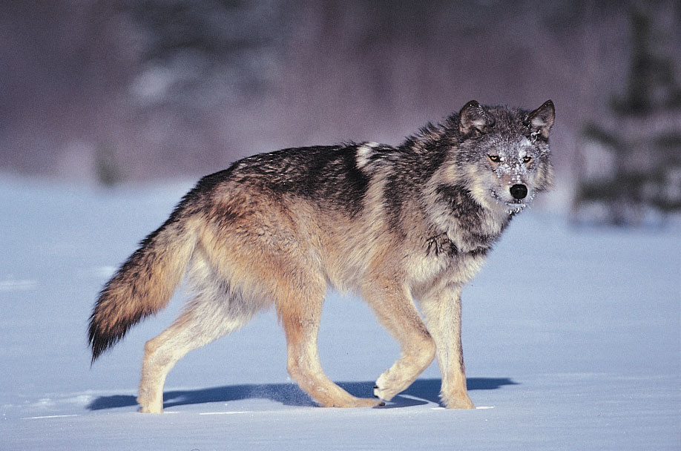
Ban đêm
CÚ MÈO
DƠI
CHÓ SÓI

Slide 14
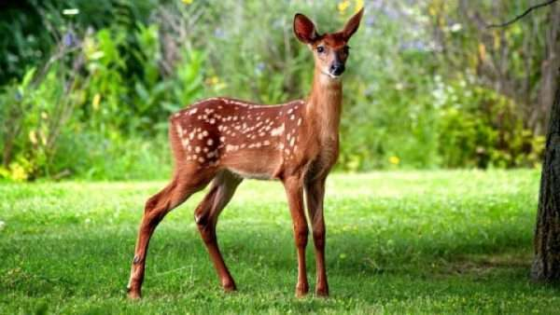
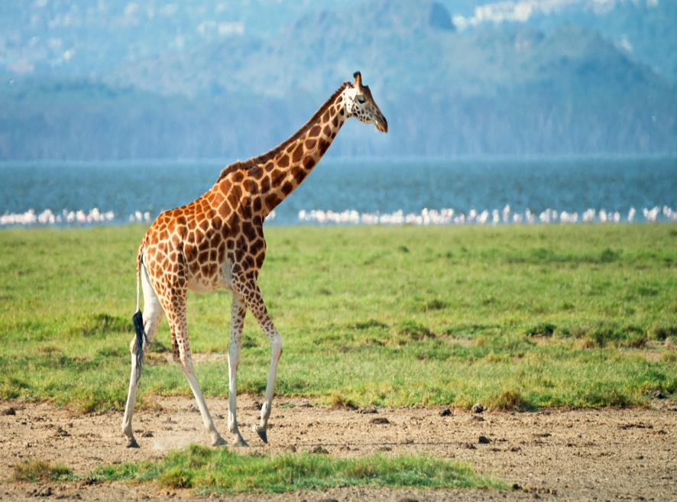
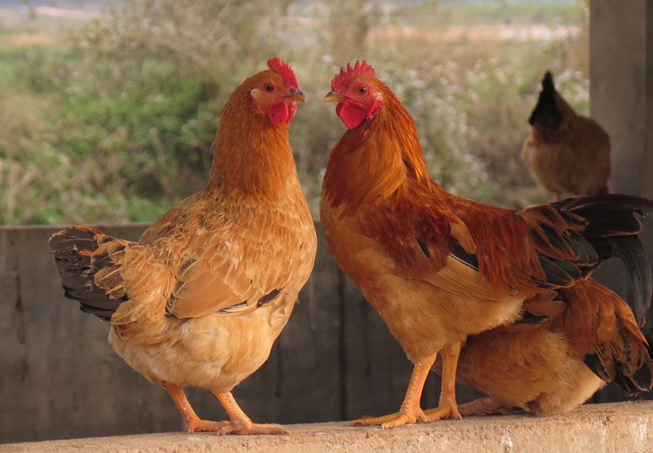
Ban ngày
GÀ
HƯƠU CAO CỔ
NAI

Slide 15

EM CÓ NHẬN XÉT GÌ VỀ NHU CẦU ÁNH SÁNG CỦA ĐỘNG VẬT?

Slide 16
Các loài động vật khác nhau có nhu cầu về ánh sáng khác nhau. Có loài cần ánh sáng, có loài ưa tối.

Slide 17
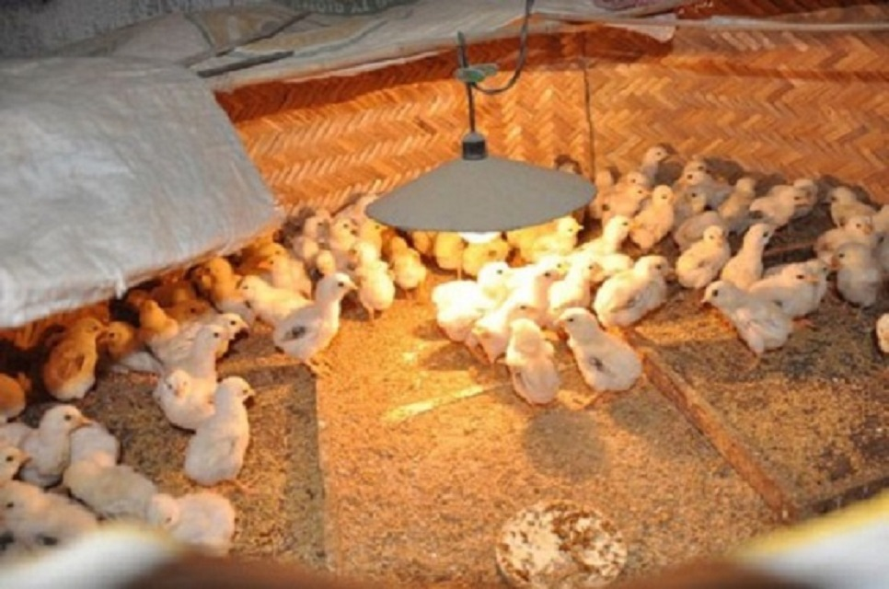
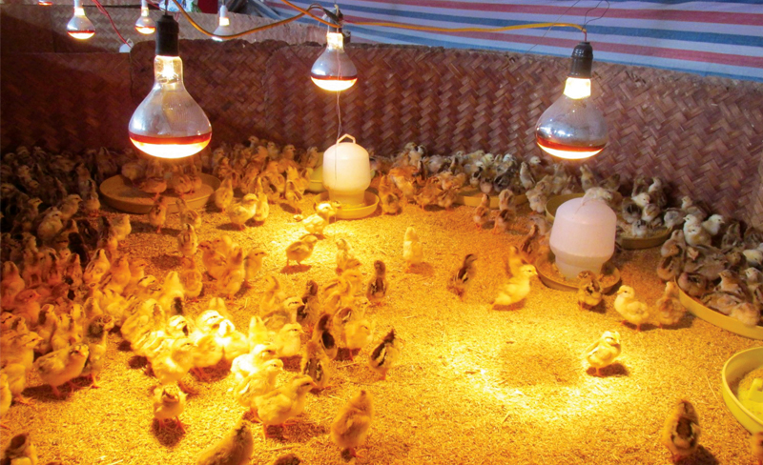
Đây là gì?
Trong chăn nuôi người ta dùng ánh sáng điện để kéo dài thời gian chiếu sáng ban ngày, kích thích cho gà ăn nhiều, chóng tăng cân và để nhiều trứng.

Slide 18

Loài vật cần ánh sáng để di chuyển, tìm thức ăn, nước uống, phát hiện ra những nguy hiểm cần tránh. Ánh sáng và thời gian chiếu sáng còn ảnh hưởng đến sự sinh sản của một số động vật.
Các loài động vật khác nhau có nhu cầu ánh sáng khác nhau, có loài cần ánh sáng để kiếm ăn, có loài ưa bóng tối để kiếm ăn.

Slide 19
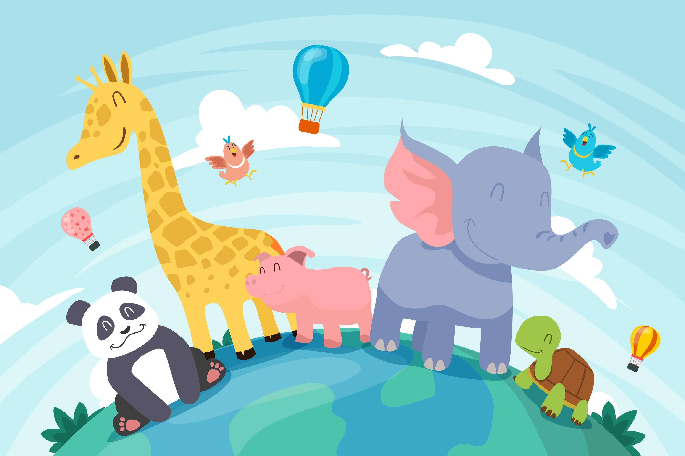
Cảm ơn các bạn đã
lắng nghe và theo dõi !!!

